Slide 1
الانترنت والاتصالات
Internet & communications
LAB #6
المحاضرة السادسة : محركات البحث
أستاذة المقرر : سناء الصمادي

Slide 2
:) search engines محركات البحث (
هي أدوات شائعة الاستخدام للوصول إلى صفحات النسيج الشبكي العالمي World Wide Web ( WWW).
لكنها تعود بمئات النتائج والوصلات التي تكون غالباً ليس لها صلة بموضوع البحث الرئيسي مما يجعل الباحث في حيرة من ما يبحث عنه. ويعود السبب في ذلك إلى استخدام أدوات البحث المتوفرة على الانترنت غالباً بشكل عشوائي وبدون إستراتيجية بحث محددة.

Slide 3
أدوات البحث :
يستخدم مستخدمو الانترنت عدة أدوات للبحث على الويب للوصول إلى المعلومات المفيدة الموزعة على ملايين الأجهزة الخادمة على الانترنت والتي تساعد في تسريع عملية البحث بدرجة كبيرة .
أنواع أدوات البحث
2- الأدلة
Directories
1- محركات البحث
Search Engines

Slide 4
ما الفرق بين
محركات البحث والأدلة؟

Slide 5

: ( Search Engines ) محركات البحث
تعريفها :
عبارة عن قواعد بيانات ضخمة بعناوين ومواقع , ومع وصف مصغر لصفحات الانترنت المختلفة , والتي بواسطتها ” أي محركات البحث ” يمكن البحث عن موضوع معين في حقل من الحقول المختلفة في الشبكة بشكل دائم بغرض إيجاد دليل لمثل هذه الصفحات .
مميزاتها:
تعمل بشكل آلي .
تقوم بفرز وفهرسة كم هائل من الصفحات.
وبسبب هاتين الميزتين , ظهرت لها ميزة ثالثة ..
تحتوي على كثير من المعلومات غير المتوفرة في الأدلة مما يجعلها أداة فعالة أكثر من الأدلة .
من أشهر محركات البحث : محرك بحث Google

Slide 6
الأدلـــــة ( Directories ) :
طريقة عملها :
لا تعمل بشكل آلي بل تتم إدارتها من قبل أشخاص متخصصين , وما يحدث هو أن العديد من المواقع يتم تسليمها إلى دليل ما , ثم يتم فرزها وتبويبها تحت تصنيف معين .
تقدم الأدلة للمستخدم طريقة سريعة للبدء بعمليات البحث بواسطة تفحص المواضيع المصنفة التي يعرضها :
إذ يندرج تحت كل موضوع لائحة من المواضيع الفرعية فيمكن للمستخدم أن يتفحصها تباعاً إلى أن يصل إلى المعلومات المطلوبة .
في حال عدم وجود المعلومات تحت الموضوع الذي اختاره المستخدم , يتراجع ويختار موضوعاً رئيسياً آخر ليقوم بالبحث في تفرعاته من جديد وهكذا ..

Slide 7
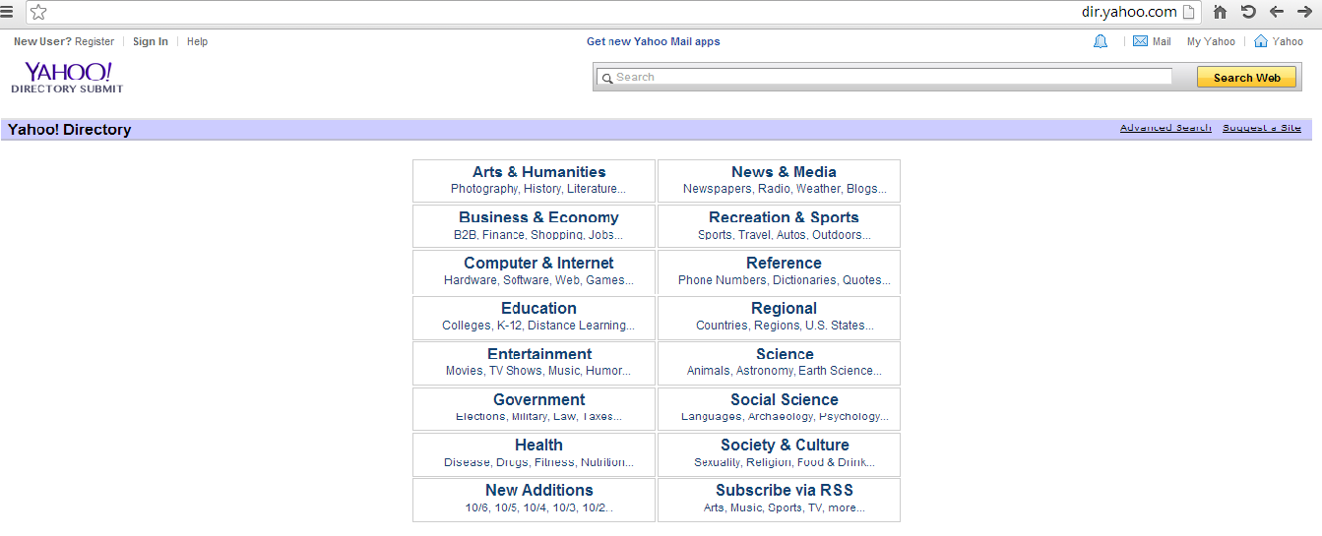

Slide 8



الأدلـــــة ( Directories ) :
مميزاتها:
تقدم للمستخدم طريقة سريعة للبدء بعمليات البحث بواسطة تفحص المواضيع المصنفة التي يعرضها.
يتم إدارتها بشكل بشري .
لذلك ..
هي قادرة دوماً على توفير معلومات أكثر دقة .
من أشهر الأمثلة على الأدلة : موقع yahoo
هناك العديد من أدلة البحث تعمل أيضاً كمحركات منها :
Yahoo
AltaVista
excite

Slide 9
مكونات محركات البحث وكيفية عملها:
يوجد على شبكة الانترنت كميات ضخمة من المعلومات تتوزع على شكل صفحات وتنمو بشكل سريع .
يقدر عدد الصفحات التي تضاف أو تحدث يومياً بمليون ومائتين صفحة.
وقد أثبتت الدراسات أن معدل نمو الانترنت يتضاعف بشكل سنوي .
هناك أكثر من 2500 أداة بحث متوفرة .
تقدر تغطية تلك الأدوات بـ:
ولذلك فإنه مهما كانت سمعة أداة البحث فإنها لا يمكن أن تغطي كافة المعلومات المتوفرة على الشبكة.
15% للأدوات العملاقة
5% للأدوات الصغيرة

Slide 10
مكونات محركات البحث وكيفية عملها:
تُظهر محركات البحث نتائج مختلفة ! ( لماذا ؟ ) ..
لأن كل منها يبحث في قاعدة بياناته الخاصة التي تتضمن جزء من مواقع الويب .
يتألف محرك البحث من ثلاثة أجزاء رئيسية وهي :
برنامج العنكبوت Spider Program .
برنامج المفهرس Indexer Program .
برنامج محرك البحث Search Engine Program .

Slide 11
1- برنامج العنكبوت ( Spider Program):
تستخدم محركات البحث برنامج العنكبوت لإيجاد صفحات جديدة على الويب وإضافتها , ويسمى هذا البرنامج أيضاً بالزائر لأنه يبحر في الانترنت بهدوء لزيارة صفحات الويب والإطلاع على محتوياتها .
يأخذ هذا البرنامج مؤشرات المواقع من :
عنوان الصفحة Page Title.
الكلمات المفتاحية Keywords التي تحتويها الصفحة.

Slide 12
1- برنامج العنكبوت ( Spider Program):
الكلمات المفتاحية Keywords
هي الكلمة أو الكلمات التي يدخلها الزوار في مربع البحث في محركات البحث وعندما يبدأ محرك البحث بجلب نتائج بحث للكلمة المفتاحية فانه يبحث في محتوى المواقع عن هذه الكلمات وعند ظهور هذه الكلمات في محتوى الموقع أو في عنوان الصفحة أو في أي مكان في الموقع فانه يقوم بإدراج الموقع في نتائج البحث .

Slide 13
1- برنامج العنكبوت ( Spider Program):
لا تقتصر زيارة برنامج العنكبوت على صفحات الموقع , بل يتابع تعقب الروابطlinks) ) الموجودة فيها لزيارة صفحات أخرى .
ما الغاية من هذه الزيارات ؟
الغاية هي وضع النصوص المتاحة على تلك المواقع على فهارس محرك البحث ليتمكن المحرك من العودة إليها فيما بعد .
ملاحظة : يتم تغيير محتوى المواقع بين فترة وأخرى , فهل سوف يحتفظ محرك البحث بالنسخة القديمة من محتويات المواقع للأبد ؟!
لا , بل يقوم محرك البحث بزيارات دورية للمواقع الموجودة في الفهارس للتأكد من التعديلات التي تصيب المواقع المفهرسة.

Slide 14
:Indexer Program 2-برنامج المفهرس
يطلق عليه أحيانا الكتالوج catalogue.
هو قاعدة بيانات ضخمة تقوم بتوصيف صفحات الويب .
يركز التوصيف على المعلومات التي حصل عليها من برنامج العنكبوت .
تعتمد على بعض المعايير مثل الكلمات الأكثر تكراراً.
تختلف محركات البحث عن بعضها في :
المعايير التي تعتمد عليها في الحصول على المعلومات .
خوارزميات البحث searching algorithms .

Slide 15
3- برنامج محرك البحث Search Engine Program :
يبدأ دوره عند كتابه كلمة مفتاحية في مربع البحث .search box
يأخذ الكلمة المفتاحيه ويبحث عن صفحات الويب التي تحقق الاستعلام الذي كونه برنامج المفهرس في قاعدة بيانات الفهرس.
ثم يعرض نتيجة البحث ممثلة بصفحات الويب في نافذة المستعرض browser window ويقوم بعملية الترتيب لهذه الصفحات.
تختلف محركات البحث عن بعضها في أسلوب العمل:
فمثلا تحتفظ قاعدة بيانات AltaVista بكل تفاصيل صفحة الويب المخزنة عليها ,
أما محركات البحث الأخرى فقد تحتفظ بالعناوين الرئيسية للصفحة فقط , مما يؤدي إلى اختلاف شكل ودقه نتائج البحث الظاهر للمستخدم.

Slide 16
آليات البحث في محركات البحث
2- البحث المتقدم
Advanced Search
تعتبر طريقة فعالة للبحث عن معلومات محددة إذ تتيح للمستخدمين إمكانية البحث عن عدة كلمات مفتاحية معاً باستخدام بعض المعاملات مثل And, Or, Not, Near
1- البحث البسيط
Simple Search
وهو النوع الذي يقوم به معظم الناس حيث يتم وضع كلمة البحث بدون أي علامات أو إشارات.

